Slide 1
Розпізнавання голосових команд
Виконав: студент гр. І-14
Васильєв О.Ю

Slide 2
ПОСТАНОВКА ЗАДАЧ
Створити нейронну мережу
Навчити програму на підготовлених вхідному та вихідному файлах
Подати на звуковий файл
На виході отримати розпізнану команду

Slide 3
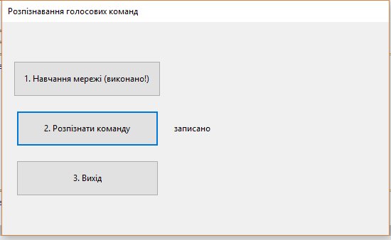
Інтерфейс програми

Slide 4
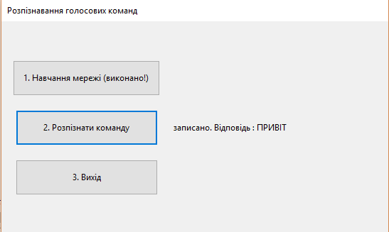
РЕЗУЛЬТАТ РОБОТИ ПРОГРАМИ

Slide 5
Висновки
При виконанні роботи була отримана працююча нейронна мережа
Ця мережа розпізнає 7 звукових команд

Slide 6
ДЯКУЮ ЗА УВАГУ!

